Slide 1
乳がん検診のすすめ
～ 乳がん検診を受けましょう ～
東京都医師会公衆衛生委員会
Notes:
東京都医師会公衆衛生委員会では乳がん検診を、多くの方に受けていただけるように、マンモグラフィーあるいは超音波撮影を併用した、乳がん検診をわかりやすくまとめました。

Slide 2
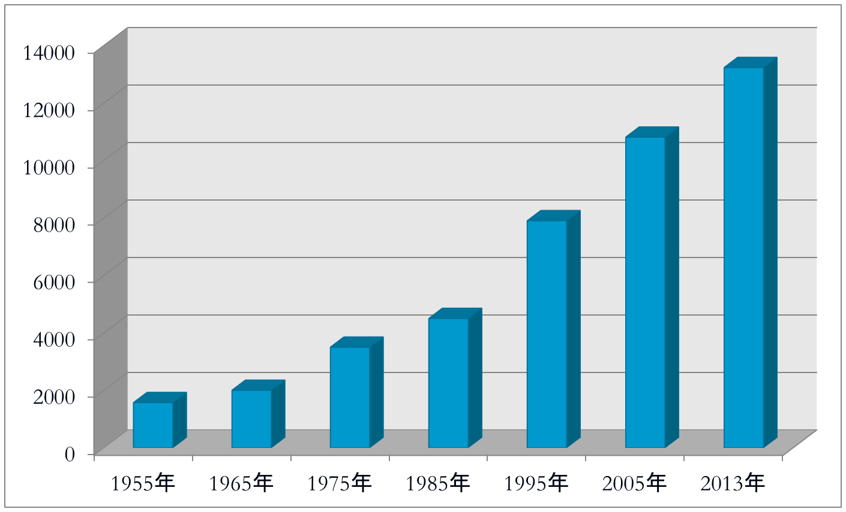
日本の乳がんの死亡者数
日本人の乳がんは増えています
人口動態統計
人
Notes:
日本において、1年間に乳がんで亡くなる方の数は、この40年間で5倍以上となり、2013年には1万3000人を超えました。

Slide 3
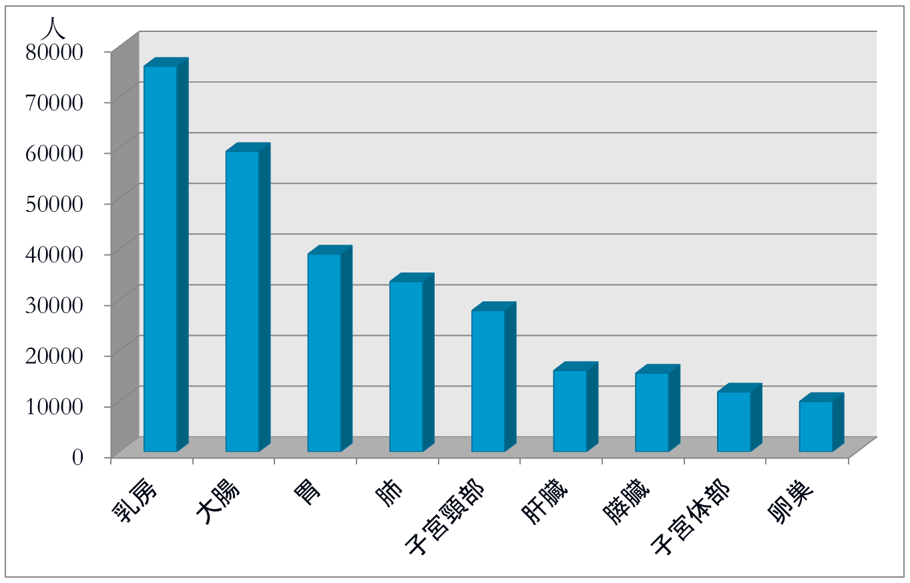
日本女性の主要ながんの り患数
地域がん登録全国推計2010年
Notes:
日本女性において最もかかりやすいのは乳がんで、次いで大腸がん、胃がん、肺がんと続きます。

Slide 4
女性のがんの種類別り患年齢
 | ３０歳代 | ４０歳代 | ５０歳代 | ６０歳代
第１位 | 乳がん | 乳がん | 乳がん | 乳がん
第２位 | 子宮がん | 子宮がん | 胃がん | 胃がん
第３位 | 胃がん | 胃がん | 子宮がん | 大腸がん
第４位 | 甲状腺がん | 大腸がん | 大腸がん | 肺がん
Notes:
30代から60代までの女性のがんの種類をかかりやすい順に並べてみると、全年代で乳がんが最もかかりやすくなっています。

Slide 5
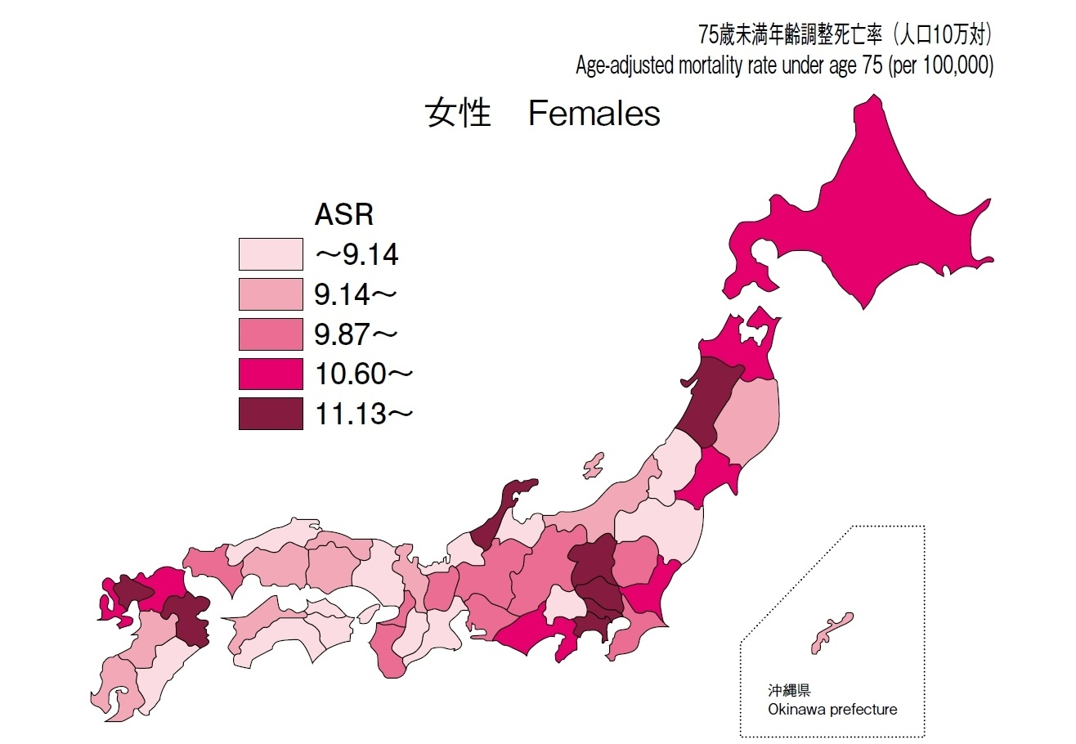
乳がんの都道府県別死亡率
2012年
2013年75歳未満
人口１０万対
独立行政法人国立がん研究センターがん対策情報センター
Notes:
乳がんで亡くなる方の比率を都道府県別に色で示した日本地図です。色の濃い方が比率が高いことをあらわします。東日本・北九州に高い傾向がわかります。

Slide 6
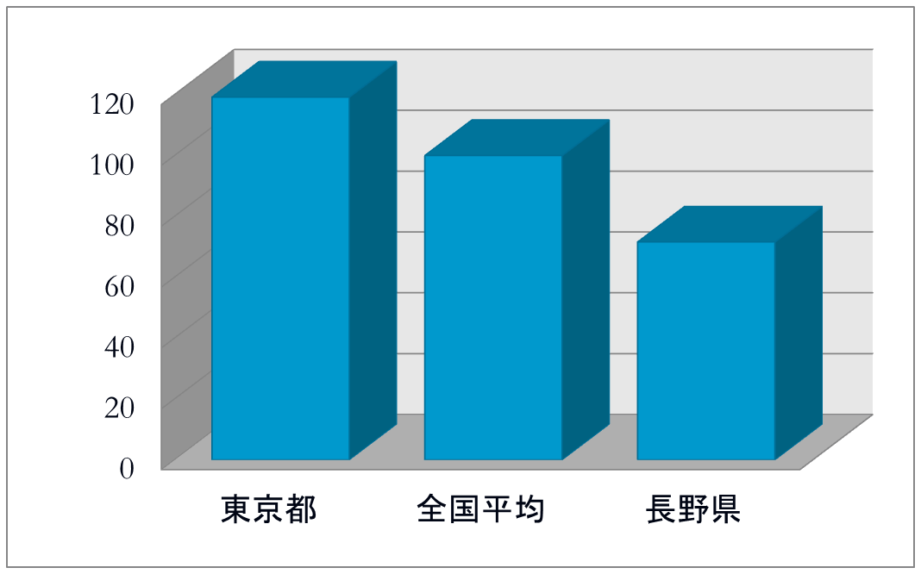
東京都は乳がん死亡率が全国一位です
死亡率を減らすには、早期発見・早期治療がもっとも効果的な対処法です。
（指数）
標準化死亡比2013年
独立行政法人国立がん研究センターがん対策情報センター
Notes:
東京都は乳がんで亡くなる方が全国１位で、全国平均よりも25%も高くなっています。死亡率を減らすには、早期発見・早期治療が最も効果的な対処法です。

Slide 7
乳がんのしこりの大きさと１０年生存率
乳がんは早期発見が大切
しこりの直径 | １０年生存率
２ｃｍまで | 約９０％
２～５ｃｍ | ７０％
５ｃｍ以上 | ４０％
Notes:
乳がんの経過はしこりの大きさと関連が深く、治療を受けた方が10年間生存する率が、しこりの直径2cmまでの方は90%以上ですが、5cmまででは70%、5cm以上になると40%程度に下がってしまいます。小さいうちに発見することが重要です。

Slide 8
乳がんになりやすい人は
４０歳以上
３０歳以上で未婚
出産経験がない、あるいは初産が３０歳以上
初潮年齢が早く、閉経年齢が遅い（５５歳以降）
肥満（特に５０歳以上で標準体重の＋２０％以上）
良性の乳腺疾患になったことがある
家族（特に母、姉妹）に乳がんになった人がいる
過去に乳がんになったことがある
NPO法人乳房健康研究会 資料
Notes:
乳がんになりやすい人は
40歳以上の方
30歳以上で未婚の方
出産経験がなく初産が30歳以上の方
初潮年齢が早く閉経年齢が55歳以降と遅い方
肥満の方、特に50歳以上で標準体重より20%以上多い方
良性の乳腺疾患になったことのある方
母、姉妹などの近い家族に乳がんになった人がいる方
過去に乳がんになったことがある方
がNPO法人乳房健康研究会によって示されています。

Slide 9
現在の乳がん住民検診
マンモグラフィ + 視触診
対象年齢 ４０歳以上
検診間隔 ２年に一度
撮影方向 ４０歳代 ２方向撮影
５０歳以上 １方向
または ２方向撮影
Notes:
自治体が主体となって行う、現在の乳がん住民検診はマンモグラフィーと視触診の併用で、対象年齢は40歳以上、2年に１度実施するのが標準的な方法として採用されています。

Slide 10
マンモグラフィを併用すると・・・
早期の乳がん（大きさが２ｃｍまで）の発見率が上がることがわかっています。
Notes:
マンモグラフィーを視触診に併用して行うことにより、大きさが2cmまでの早期の乳がんの発見率が上がることがわかっています。

Slide 11
マンモグラフィってなに？
乳房を２枚の板の間に挟んで押し広げ、レントゲンで撮影する方法です。
専用の装置を使います。
従来は触ることができなかった、小さな病変をうつして、乳がんの早期発見に役立ちます。
Notes:
マンモグラフィーとは乳房を２枚の板の間に挟んで平たくし、レントゲンで撮影する方法です。
専用の装置を使います。
従来は触ることができなかった、小さな病変をうつして、乳がんの早期発見に役立ちます。

Slide 12
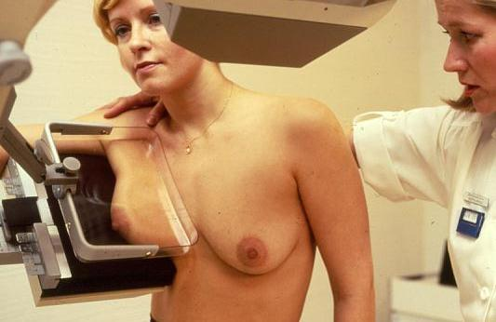
マンモグラフィの実際
圧迫の際、痛みを伴う場合もあります。しかし圧迫で良い写真が撮れ、また被ばくを減らすこともできます。
少しがまんできますか？
Notes:
マンモグラフィーの実際の撮影の様子です。検診では一般的に写真のように斜め方向にはさむ片側一方向の撮影ですが、上下方向ではさむ撮影法を併用し、片側2方向撮影で行う場合もあります。４０代までの方は２方向撮影が推奨されています。

Slide 13
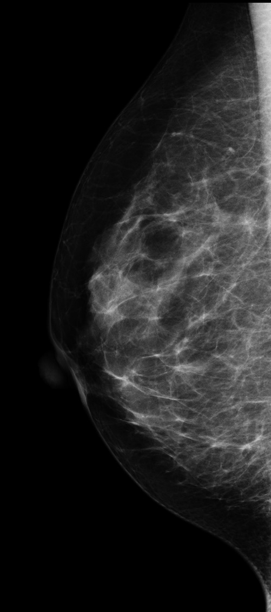
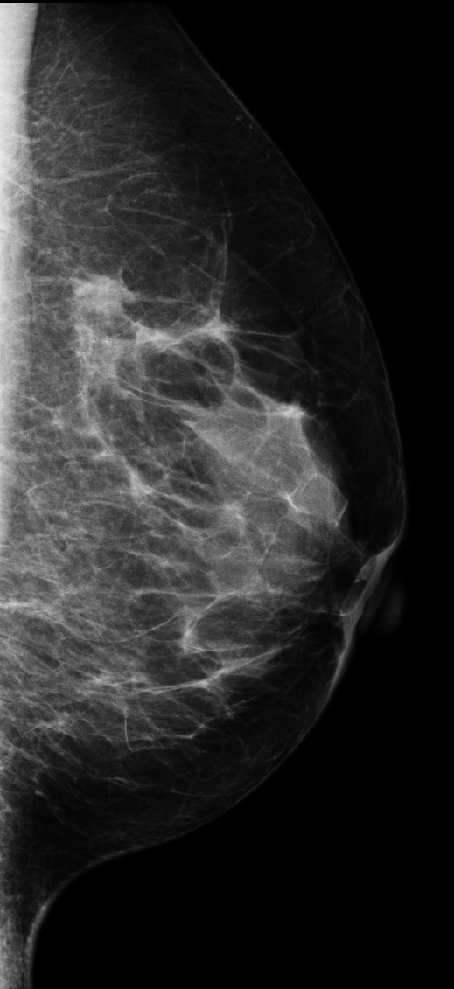
マンモグラフィの特徴
閉経後には さらに 見つかりやすくなる
経過を比較しやすい
微量ながら放射線を浴びる
Notes:
マンモグラフィーの画像を示します。ピンク色の円に囲まれた部位が乳がんを示しています。マンモグラフィーの特徴は、乳腺組織が脂肪に置き換わる閉経後にはさらに見つかりやすくなり、撮影時期の違う写真を並べることにより、経過を比較しやすいため早期発見に役立ちます。反面、微量ながら放射線を浴び、2枚の板に乳腺をはさむため、少しの痛みをともないます。

Slide 14
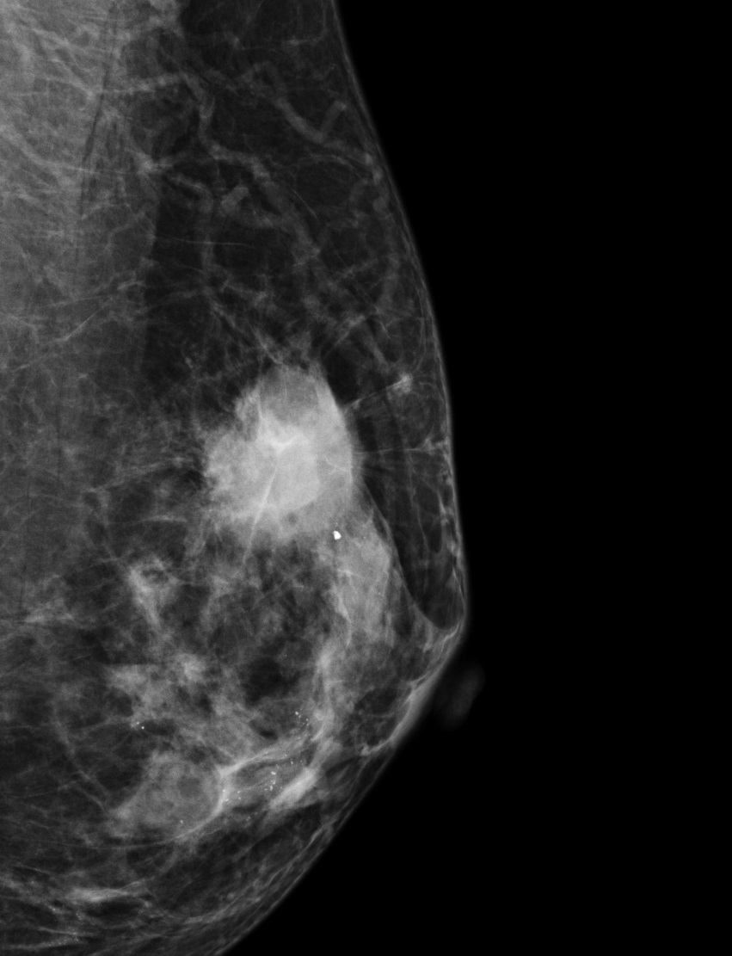
マンモグラフィの腫瘤（しこり）病変
Notes:
マンモグラフィーに映された腫瘤、すなわちしこりの病変です。矢印の部位にはっきりと白い影で映されています。

Slide 15
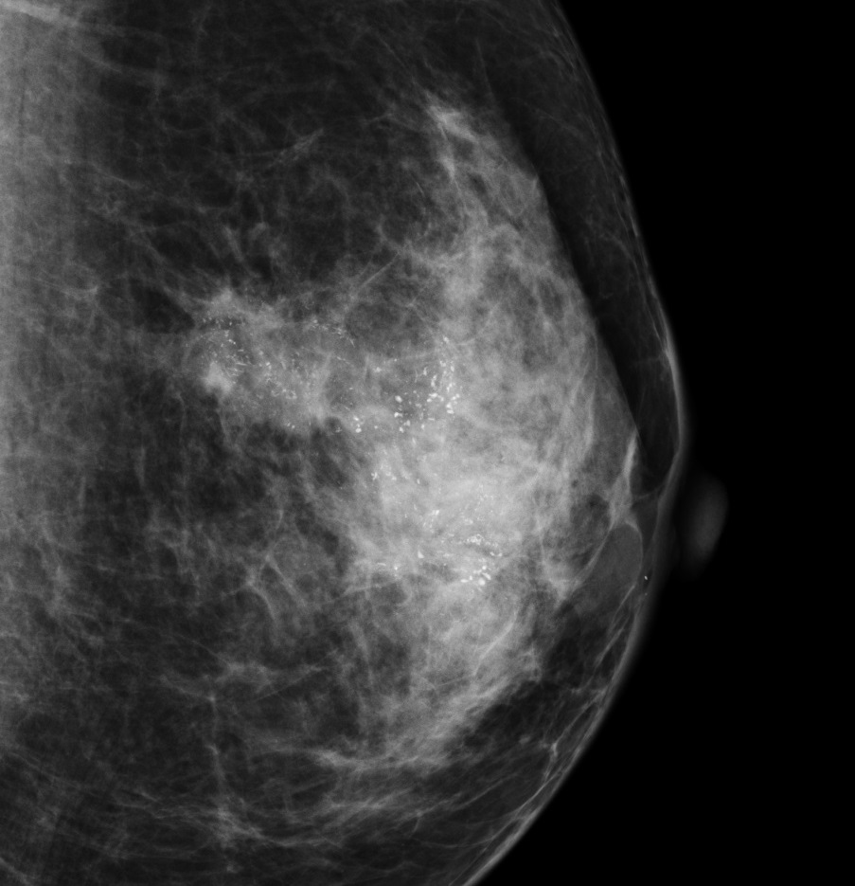
マンモグラフィの石灰化病変（乳がん）
石灰化 砂の粒をまいたような白い点状の構造
Notes:
マンモグラフィーで発見された乳がんの石灰化例を示しています。ピンクの楕円の中に見られる砂の粒をまいたような白い点状の構造がみられます。乳がん特有の石灰化はマンモグラフィーに写される重要な兆候です。

Slide 16
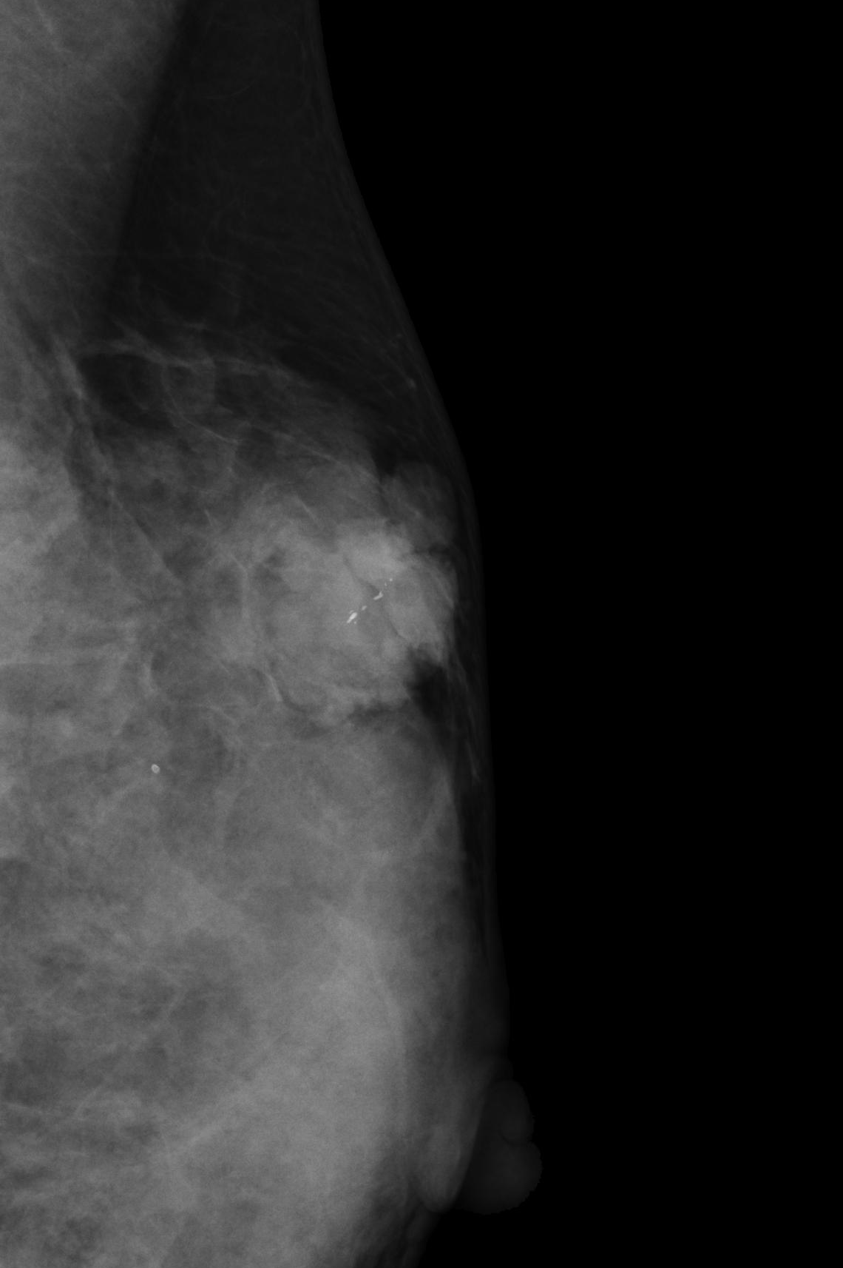
マンモグラフィで映る病変が
全部乳がんとは限りません
ここに写っているのは線維腺腫という良性のしこりです
Notes:
マンモグラフィで映る病変がすべて乳がんと限りません。様々な良性の病変も映し出します。ピンクの円内に写っているややでこぼこした円形の影は線維腺腫というよく見かける良性のしこりです。

Slide 17
マンモグラフィでは、乳腺は白く映ります
乳がんのしこりも白く写るので隠れることがあります
閉経前ではとくに隠れやすくなります
閉経前
閉経後
隠れやすい病変には超音波が役に立つことがあります
Notes:
マンモグラフィでは、乳腺は白く映ります。乳がんのしこりも白く映るので隠れることがあり発見困難な場合があります。閉経前ではとくに隠れやすくなります。このような隠れやすい病変には超音波が役に立つことがあります。

Slide 18
マンモグラフィの被ばくは
大丈夫でしょうか？
大丈夫、私たちが普段知らないで浴びている被ばくと比較しても小さいものです。
しかし、2年に一度マンモグラフィ検診を受けた場合、20歳代をはじめとする若い年代では被ばくなどのリスクが利益を超えてしまうこともあり、現在の検診では40歳以上の女性が対象とされています。
（マンモグラフィガイドライン 第3版 医学書院 2010年）
Notes:
マンモグラフィの被ばくは大丈夫でしょうか？
大丈夫、私たちが普段知らないで浴びている被ばくと比較しても小さいものです。
しかし、2年に一度マンモグラフィ検診を受けた場合、20歳代をはじめとする若い年代では被ばくなどのリスクが利益を超えてしまうこともあり、現在の検診では40歳以上の女性が対象とされています。

Slide 19
マンモグラフィの
被ばくなどのリスクは
ゼロでありません
特に無症状の２０歳代の女性への
マンモグラフィは避けるべきです。
Notes:
マンモグラフィは様々な病変の発見に役立ちますが、２０歳代の女性では、がんの発見率が低く、被ばくなどのリスクがゼロではないため、とくに無症状の２０歳代の女性へのマンモグラフィは避けるべきと考えられています。

Slide 20
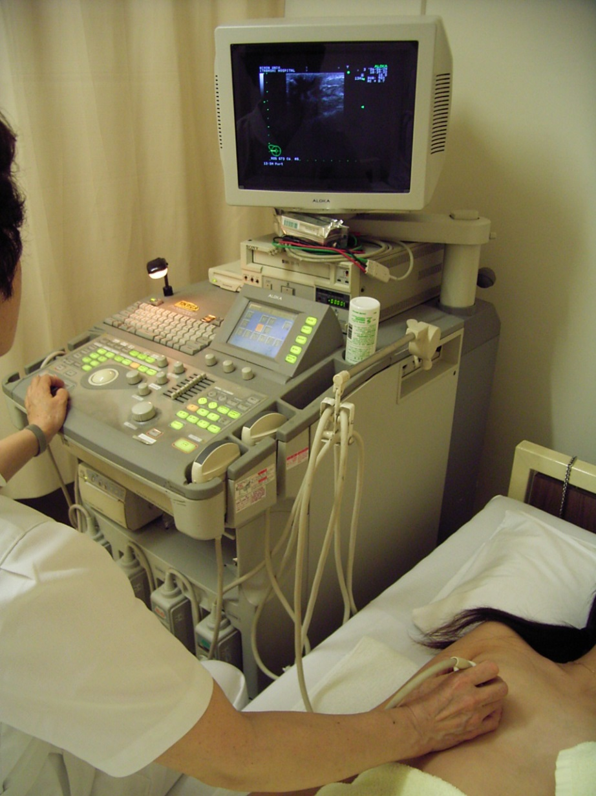
超音波検査（エコー）ってなに？
乳房に超音波をあてて、はね返った波を画像に写す方法です。
集団検診としての有効性は確立していません。
Notes:
超音波撮影はこのように、超音波を発生する棒状のセンサーを乳房に直接当てて行います。マンモグラフィーに写りにくい若い年代の方にはより効果的で、簡便な上に、傷害がなく何度でも受けることができます。

Slide 21
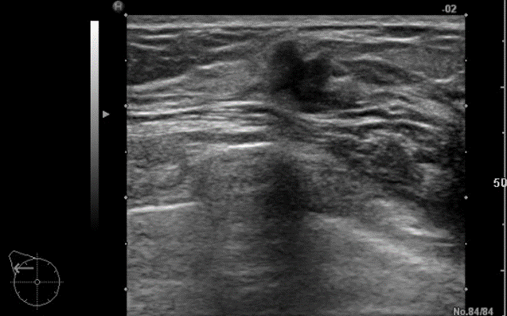
乳がんの超音波像（腫瘤）
Notes:
乳がんの超音波画像を示しています。矢印の先端のやや黒く写っている像が乳がんです。

Slide 22
マンモグラフィと超音波でどちらが
よい検査なのですか？
どちらもよい検査です。
それぞれに長所、短所があるので上手に使っていく必要があるのです。
Notes:
マンモグラフィと超音波のどちらがよい検査なのかは答えがありません。
それぞれに発見される病変の特徴が異なり、どちらもよい検査と言えます。
それぞれに長所、短所があるので、上手に使っていく必要があります。

Slide 23
乳がん検診は万能ではありません
乳がんの画像はとても繊細な所見が多く、すべてのがんが見つかるわけではありません。
一生、問題とならないような非常におとなしい癌が、検診を受けることで検出されることもわかってきました。
Notes:
画像診断法を併用した乳がん検診の写真をお示ししましたが、乳がんの画像はとても繊細な所見が多く、すべてのがんが見つかるわけではありません。
また一生、問題とならないような非常におとなしい癌が、検診を受けることで検出されることもわかってきました。

Slide 24
乳がん検診は万能ではありません
次回の検診までのあいだには、 自己触診を行って管理しましょう。
なにか気になることがあった場合には、次回の検診を待たず、医療機関を受診ください。
Notes:
乳がん検診は万能ではありません。
次回の検診までのあいだには、自己触診を行って管理しましょう。
なにか気になることがあった場合には、次回の検診を待たず、医療機関を受診ください。

Slide 25
乳がん検診の利益と不利益
マンモグラフィは、５０歳から７４歳の女性については、それより若い女性に対してよりも、乳がん死亡率減少効果があるとされ、検診をうけることで明らかな利益があります。
診断の過程でがんではなかった場合、結果的には受けなくても良かった精密検査が行われ、それにかかわる被ばくや、細胞・組織検査などで痛みや不安を与える可能性があって、若い年代の方によりその可能性が高いことは不利益としてご理解いただく必要があります。
Notes:
乳がん検診の利益と不利益は避けられない現実です。
マンモグラフィは、５０歳から７４歳の女性については、それより若い女性に対してよりも、乳がん死亡率減少効果があるとされ、検診をうけることで明らかな利益があります。
診断の過程でがんではなかった場合、結果的には受けなくてもよかった精密検査、それにかかわる被ばくや、細胞・組織検査などで痛みや不安を与える可能性があって、若い年代の方によりその可能性が高いことは不利益としてご理解いただく必要があります。

Slide 26
乳がんの早期発見のきっかけ
小さいしこり
乳汁分泌（血性・黒色）
乳頭びらん
Notes:
乳がんの早期発見につながるきっかけは
小さなしこりをさわること、
血液、あるいは黒色の乳汁分泌を見たとき
乳頭のびらん、すなわちただれを見たとき
などがあります。

Slide 27
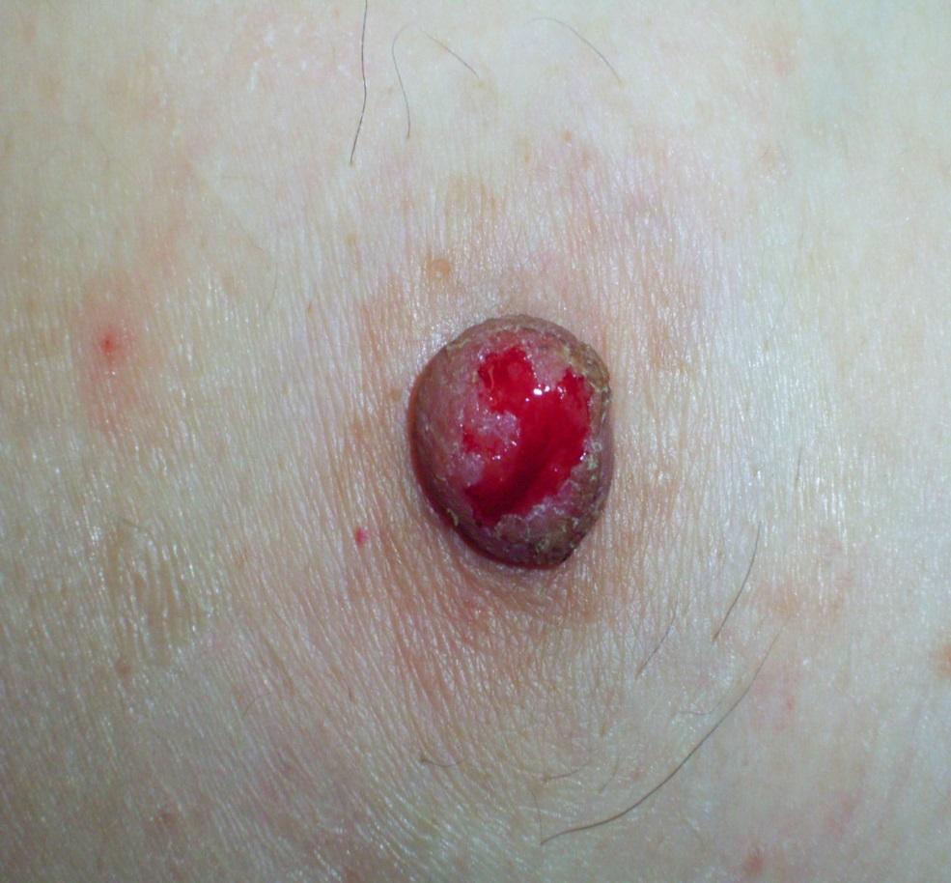
乳頭部のびらん・出血
出血は黒色の場合もあります
Notes:
乳頭部のびらん、すなわちただれを示した写真です。血液の分泌物は黒色の場合もあります。
写真の方は乳がんと診断されました。

Slide 28


自己触診法 ①
鏡に向かい、両腕を高く上げて「ひきつれ・くぼみ・ふくらみ・乳首や乳輪の変化」はないか確認します。
両腕をまっすぐ下ろした状態や腰にあてた状態で、(1)と同じように確認します。
（１）
（２）
（１）
Notes:
乳がんの患者さんは、ご自分で発見される方が最も多いため、自己触診法を行っていただくことは早期発見に有効です。
図（１）のように鏡に向かい、両腕を高く上げて「ひきつれ・くぼみ・ふくらみ・乳首や乳輪の変化」はないか確認します。
続いて図（２）のように両腕をまっすぐ下ろした状態や腰にあてた状態で、(1)と同じように確認します。

Slide 29


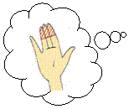

自己触診法 ②
（３）
３～４本指をそろえて、指の腹と肋骨で乳房をはさむように触れます。「の」の字を書くように、しこりがないか乳房全体をチェックします。特に乳房の上部外側に注意しましょう。
（４）
わきの下に手を入れて、しこりがないかチェックします。
（５）
乳房や乳首をしぼるようにして、分泌物が
出ないかチェックします。
Notes:
続いて３～４本指をそろえて、指の腹と肋骨で乳房をはさむように触れます。「の」の字を書くように、しこりがないか乳房全体をチェックします。特に乳房の上部外側に注意しましょう。入浴中に石鹸がついてすべる状態ですとよりわかりやすくなります。
さらにわきの下に手を入れて、しこりがないかチェックします。
また（５）のように乳房や乳首をしぼるようにして、分泌物がないかチェックします。

Slide 30
もしも気になる症状があったときは
どこを受診すればいいの？
かかりつけ医にご相談いただき、乳腺を専門としている医療機関を紹介してもらうようにしましょう。
Notes:
自己検診法など、でもしも気になる症状があったときにはどこを受診すればよいのでしょう。
まずはお近くの掛かりつけ医にご相談いただき、乳腺を専門としている医療機関を紹介してもらうようにしましょう。
かかりつけ医がいらっしゃらない方は、外科、放射線科、婦人科などで乳腺を専門としている外来を行っていないかお近くの医療機関にお尋ねください。

Slide 31
乳がんの予防と早期発見のために
しつこい食事はほどほどに
適度な運動でダイエット
アルコールなどの嗜好品は控えめに
たっぷり睡眠、心身ともに健康に
月に１度は自己触診
２年に１度はマンモグラフィ乳がん検診
Notes:
乳がんの予防と早期発見のためには、
しつこい食事はほどほどに
適度な運動でダイエット
アルコールなどの嗜好品は控えめに
たっぷり睡眠、心身ともに健康に
月に１度は自己触診
２年に１度はマンモグラフィー乳がん検診
をぜひ心がけてください。
ご清聴ありがとうございました。

Slide 32
東京都医師会公衆衛生委員会 平成２７年３月第２版作製
山 口 規 夫 （東久留米市医師会） 委員長
宇 井 義 典 （三鷹市医師会） 副委員長
草 間 香 （港区医師会）
西 純 一 （江戸川区医師会）
成 子 浩 （目黒区医師会）
永 田 靖 彦 （西東京市医師会）
津 金 昌 一 郎 （国立がん研究センター）
星 合 明 （東京産婦人科医会）
角 田 徹 （東京都医師会） 担当理事
角 田 博 子 （聖路加国際病院） 監修・写真協力
東京都医師会乳がん対策委員会作成 平成１９年３月初版を改編

